Slide 1
Сынып:9
Пәні:Биология
Бөлімі: Эволюциялық даму
Сабақтың тақырыбы: Табиғи сұрыпталу, оның түрлері. Тіршілік үшін күрес.
Оқу мақсаты: 9.2.5.4 – табиғи сұрыпталуыдың рөлін сипаттау

Slide 2
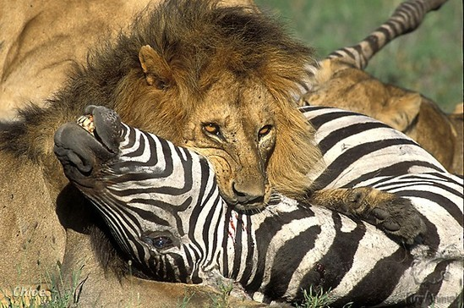
Табиғи сұрыпталу және оның түрлері

Slide 3
Табиғи сұрыпталу дегеніміз-өзінен соң ұрпақ қалдыра алатын,белгілі бір орта жағдайына жақсы бейімделген даралардың тірі қалуы.

Slide 4
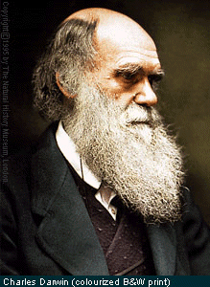
Дарвиннің табиғи сұрыпталу туралы ілімі.
Тіршілігін сақтап қалу үшін табиғатта ұдайы (үздіксіз) тіршілік үшін күрес жүреді.

Slide 5
Тіршілік үшін күрес дегеніміз-бір түр ішіндегі,бір түр мен екінші түр арасындағы және түрлер мен қоршаған орта арасындағы ұрпақтарының өсімталдылығын қамтамасыз ететін даралардың қарым-қатынасының күрделі жиынтығы.

Slide 6
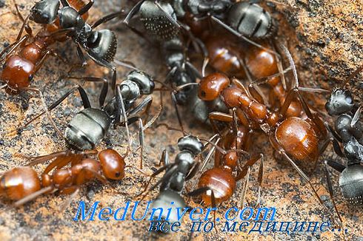
Тіршілік үшін күрес
Тіршілік үшін күрес – қоршаған орта мен организм арасындағы күрделі қарым-қатынастың жиынтығы.

Slide 7
Дарвин тіршілік үшін күрестің негізгі 3 формасын атады:
Тіршілік үшін күрес
Түраралық
Түрішілік
Қоршаған
ортаның
қолайсыз
жағдайларымен
күрес

Slide 8
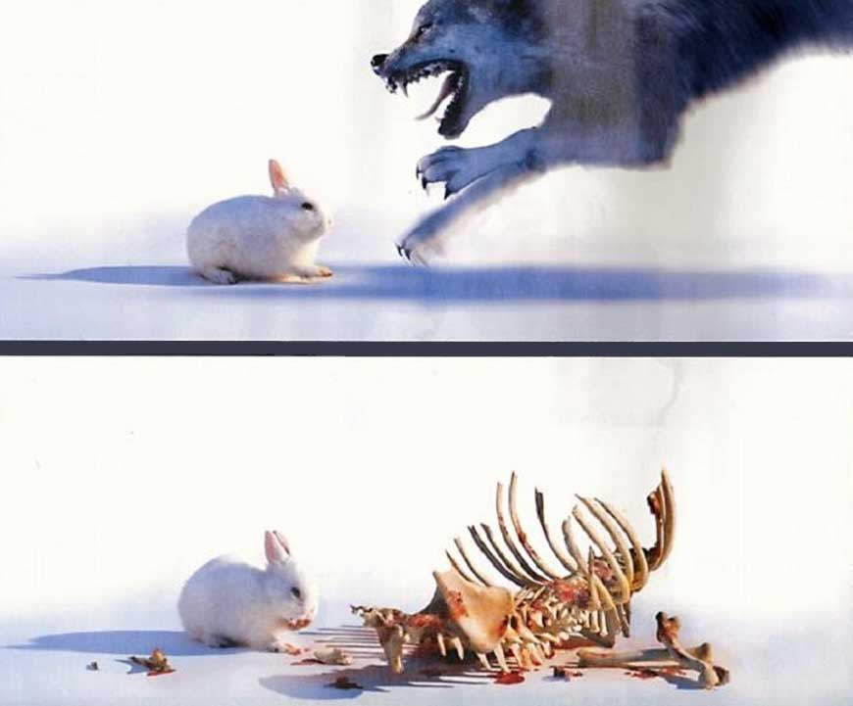
Түраралық күрес
Әртүрлі түрге жататын даралар арасында жүреді. Мысалы: түлкілердің қояндарға шабуылы (жыртқыштық), қасқыр мен түлкі жемтігі үшін таласады (конкуренция-бәсекелестік), діңқұлақ пен ағаш (паразитизм).

Slide 9
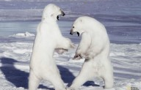
Түрішілік күрес
Бір түрге жататын даралар арасындағы күрес. Мысалы: екі ақ аюдың өз тамағы үшін күрес (конкуренция).

Slide 10
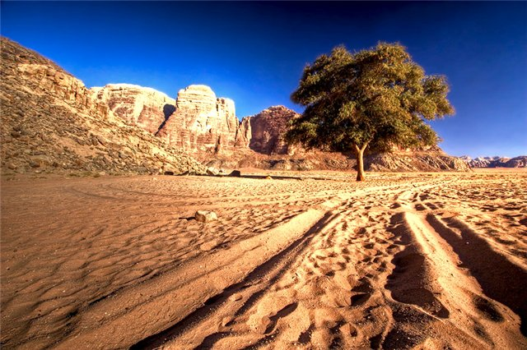
Табиғаттың қолайсыз жағдарларымен күрес
Құрғақшылықпен, суықпен, нөсермен т.б. күрес.Мысалы: көптеген өсімдіктер қары аз, аязды суықтарда қырылып қалады, сонымен қатар аяз кезінде топырақта тіршілік ететін көп ағзалар қырылады.

Slide 11
Табиғи сұрыпталу формалары:
Қозғаушы сұрыптау
Тұрақтандырушы сұрыптау

Slide 12
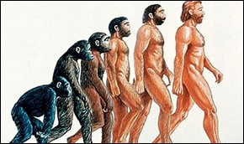
Қоршаған орта тұрақсыздығында байқалады, жаңа түрлердің түзілуіне әсер етеді

Slide 13
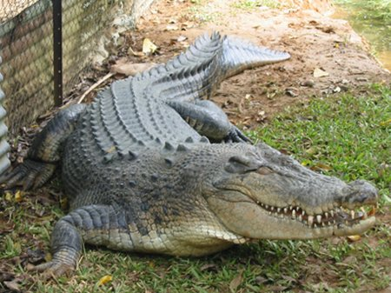
Қоршаған орта тұрақтылығы түрлердің тұрақты болуына әсер етеді. Мысалы:
Гаттерия – Жаңа Зеландияда ғана тіршілік етеді.

Slide 14
Топтық тапсырма (постер қорғау)
І топ Түраралық күрес
ІІ топ Түрішілік күрес
ІІІ топ Абиотикалық факторлармен
күрес

Slide 15
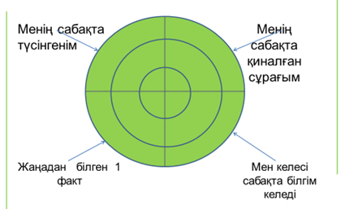
Рефлексия нысанасы

Slide 16
Үйге тапсырма §58
Қозғаушы сұрыптау
Тұрақтандырушы сұрыптау
(слайд, презентация дайындау)

